Slide 1
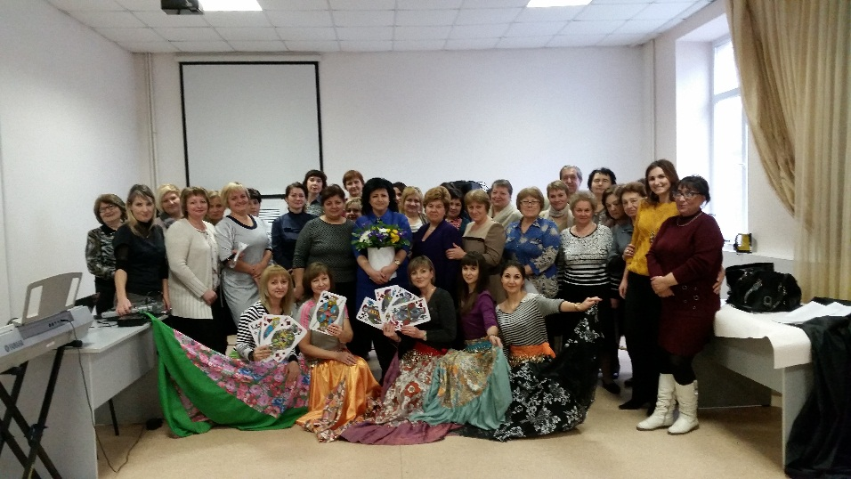
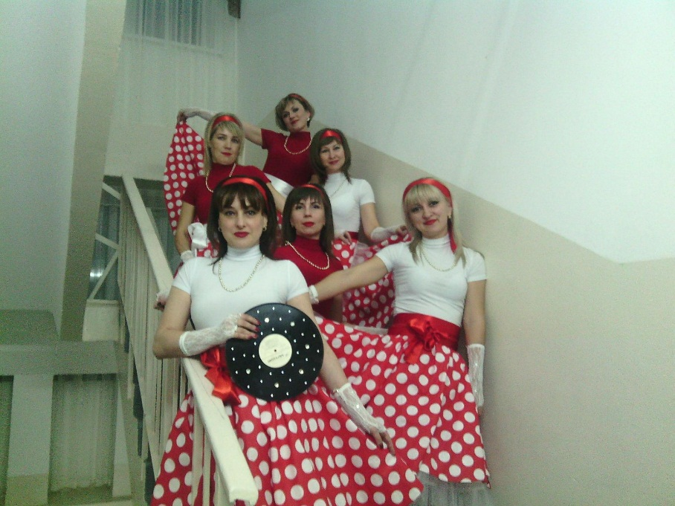
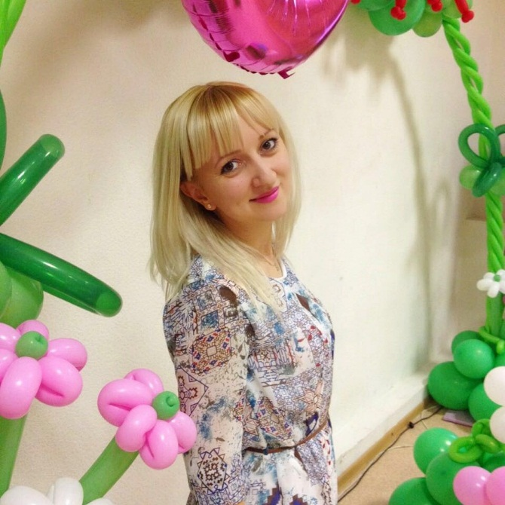
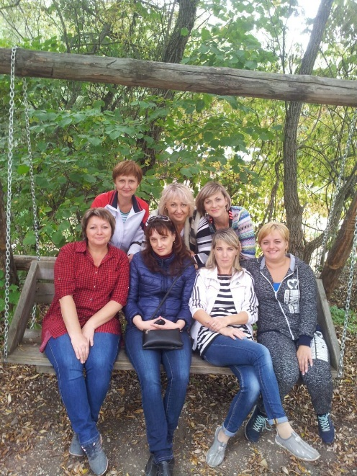
Первичная профсоюзная организация МБОУ СОШ №3 имени А.С. Пушкина.
Председатель профкома
Полещук М.А.
Директор школы
Переварова О.В.

